Slide 1
САМООБЛОЖЕНИЕ
Руководитель Исполнительного комитета
муниципального образования "город Агрыз"
Сафаров Ильназ Саубанович

Slide 2
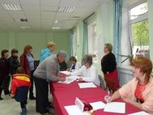
22 марта 2015 на территории города Агрыз впервые прошел референдум по вопросу введения самообложения граждан.
В голосовании приняло участие 53,6% избирателей
«За» проголосовало - 60,2%

Slide 3
Поступление средств самообложения
на 01.07.2015 от граждан 946 000 руб.
4 млн. 730 руб.
Из бюджета Республики Татарстан 3 млн. 784 руб.

Slide 4
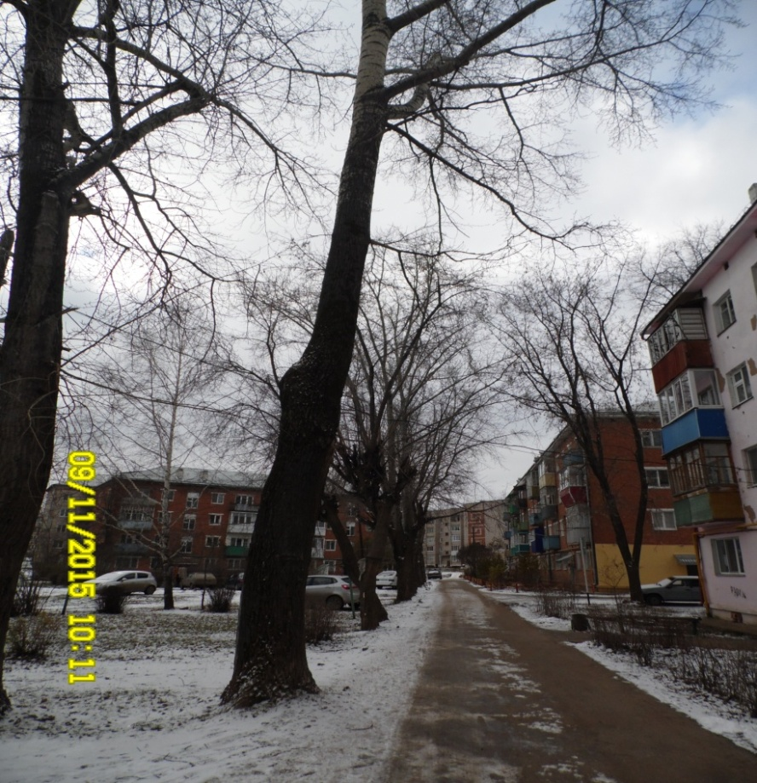
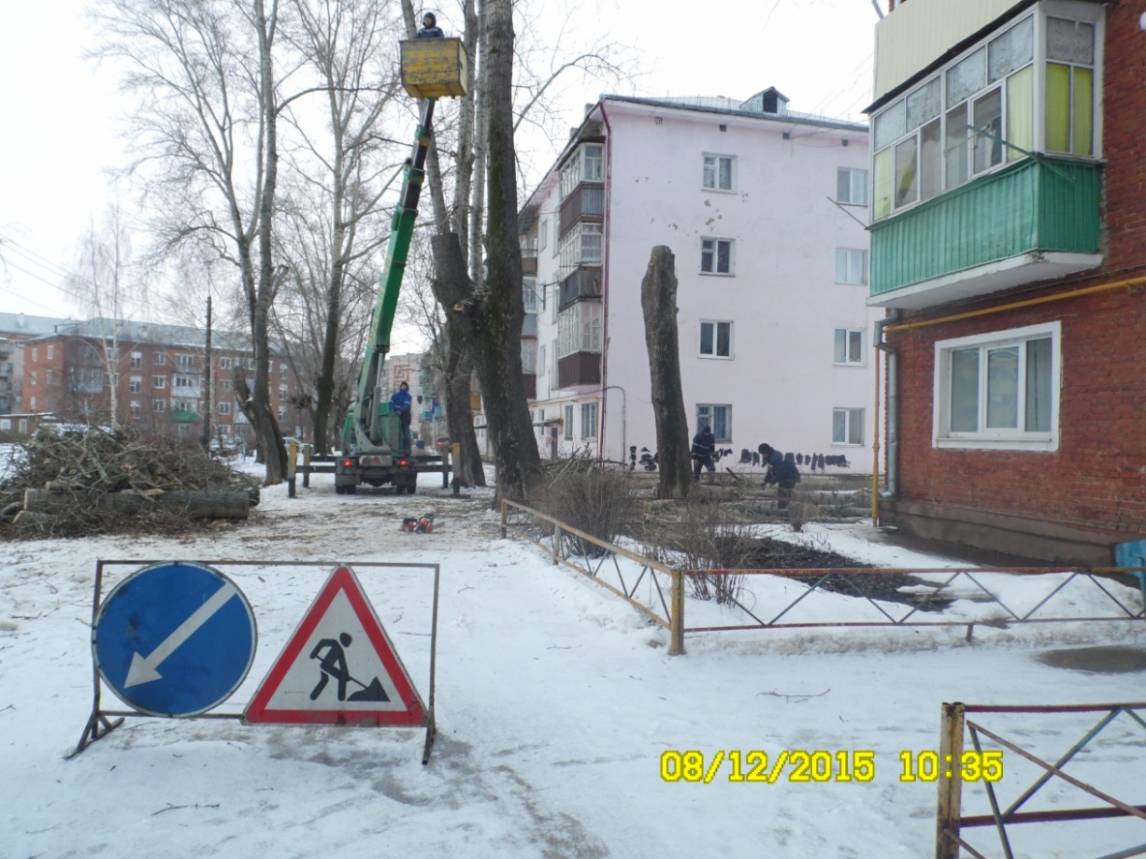
Работы по спилу деревьев в «коробке»
09.11.2015
08.12.2015

Slide 5
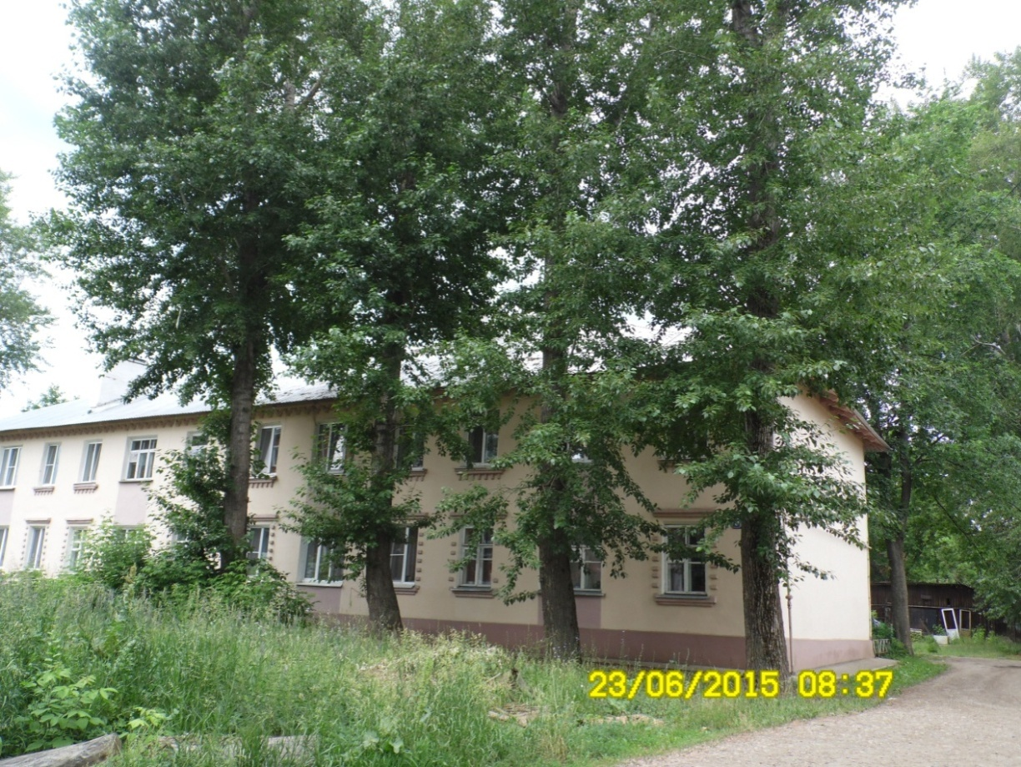
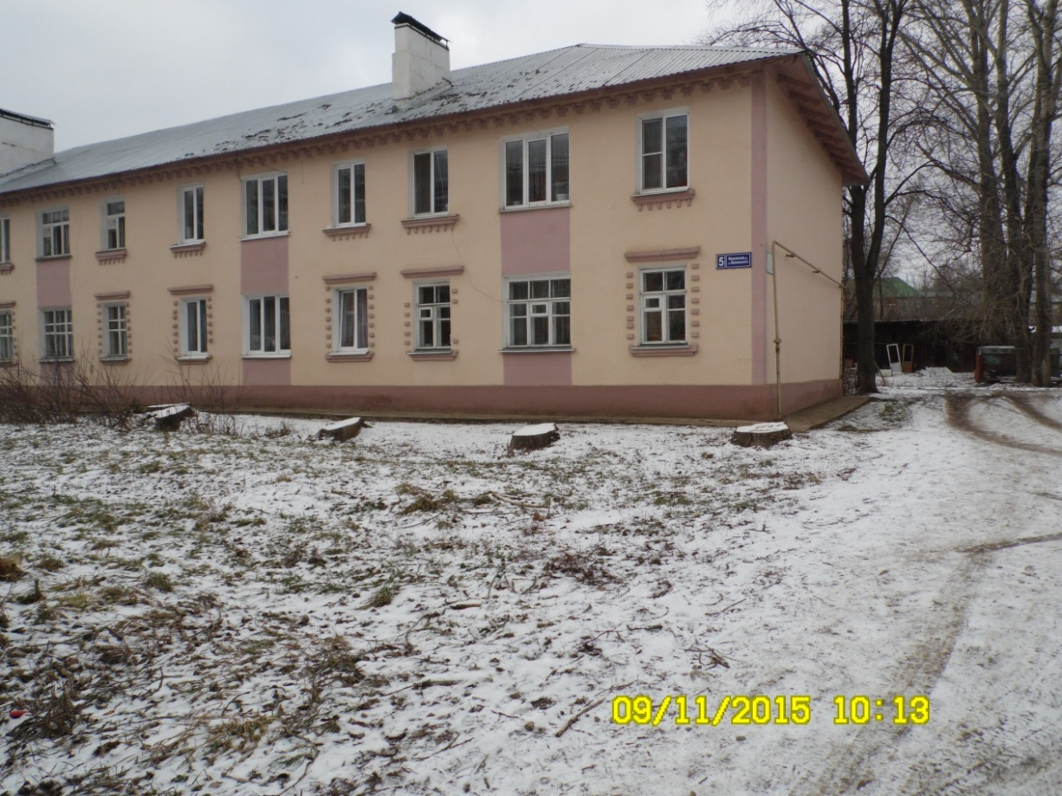
ул.Маяковского, д.5
23.06.2015
09.11.2015

Slide 6
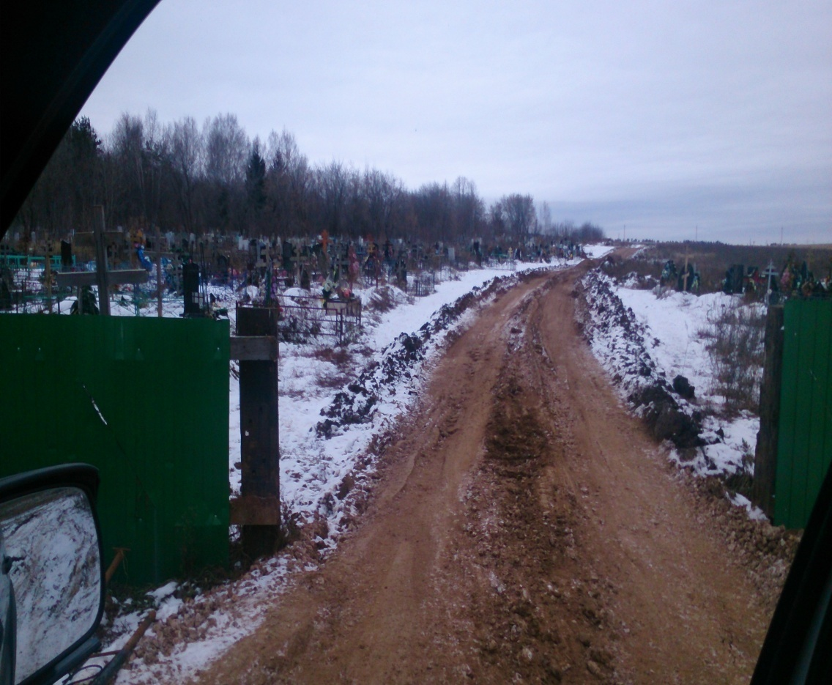
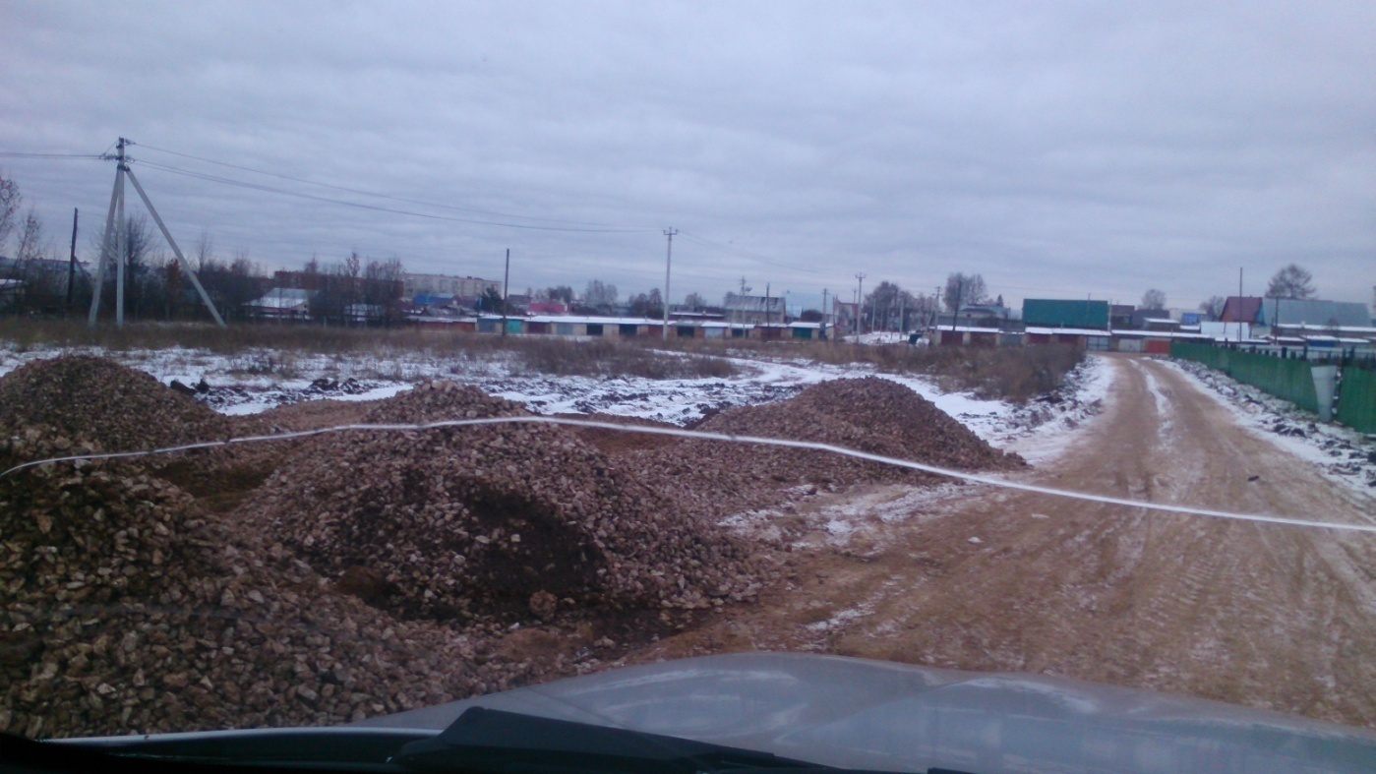
Благоустройство дороги на православном кладбище

Slide 7
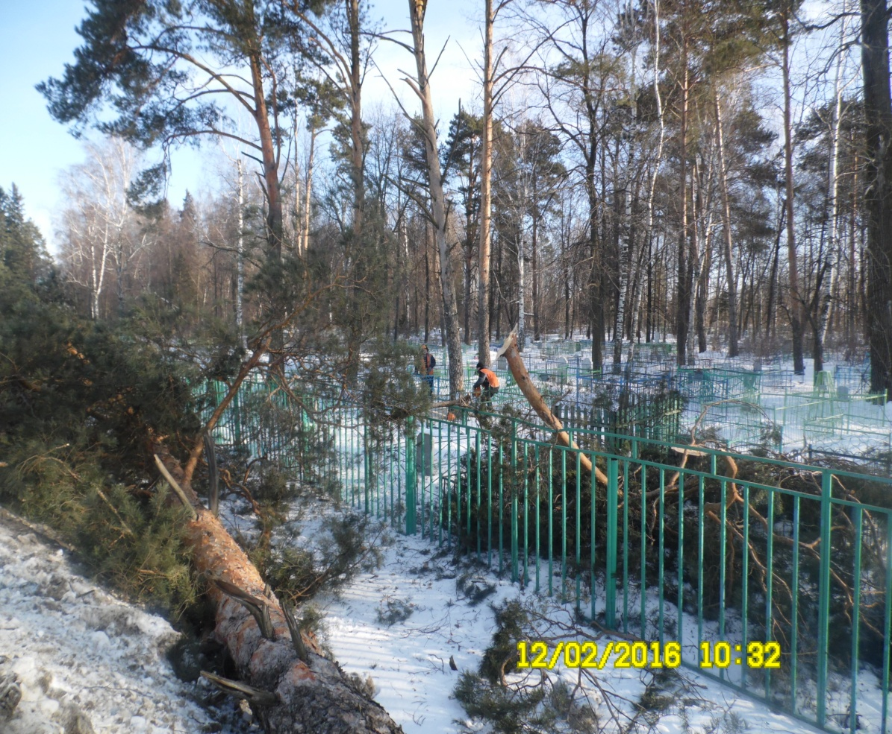
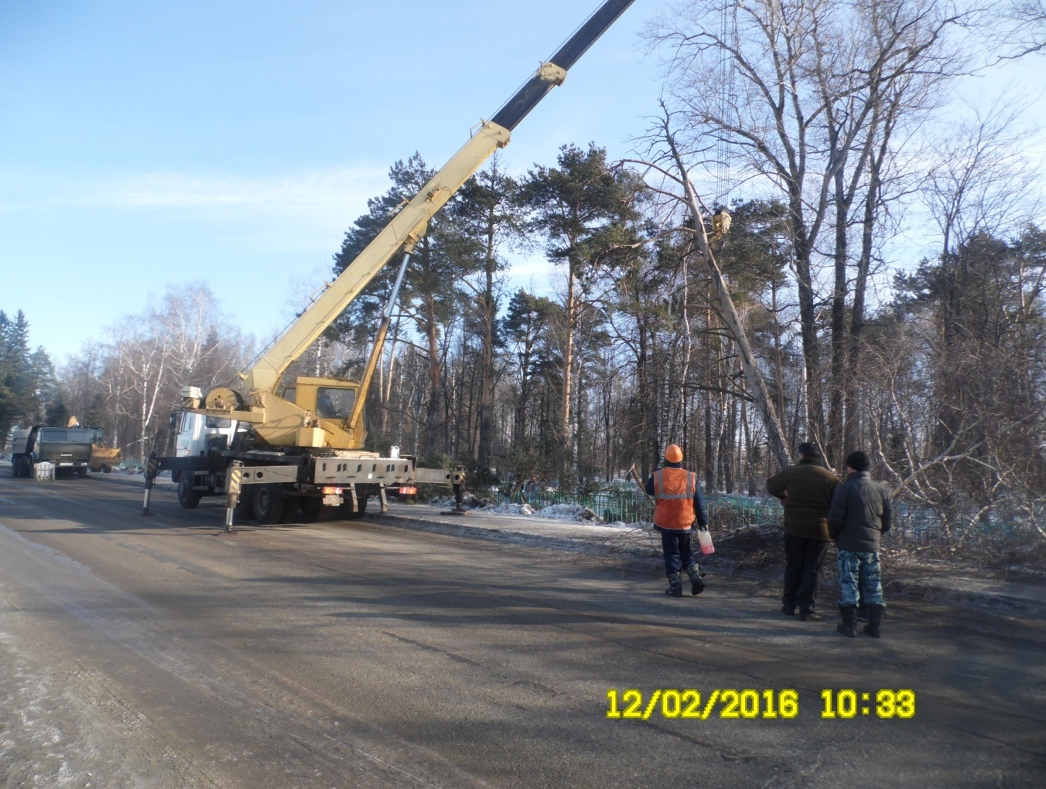
Спил деревьев на старом мусульманском кладбище

Slide 8
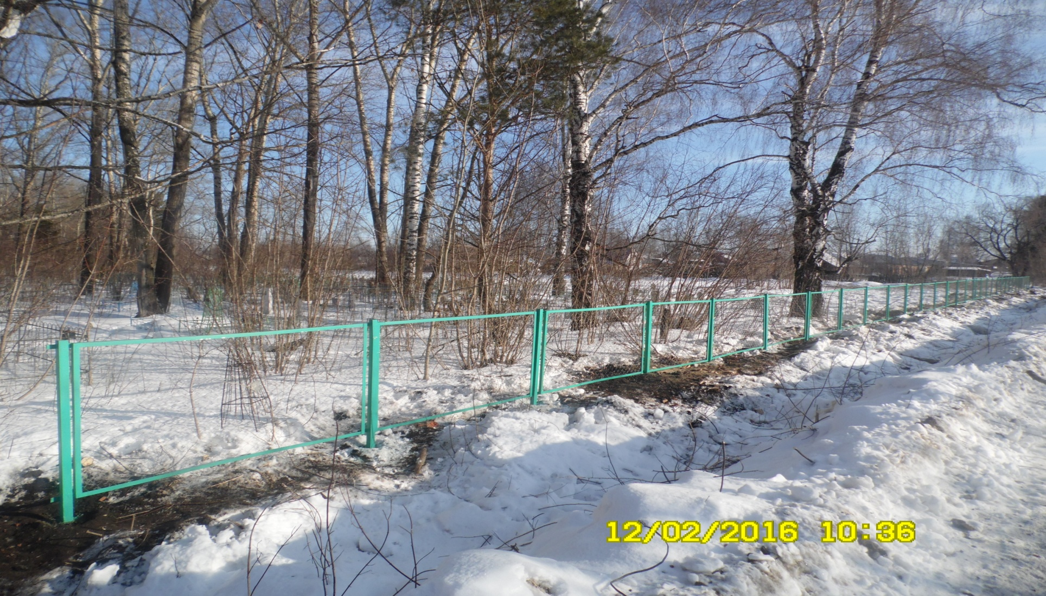
Установка ограждения на старом мусульманском кладбище

Slide 9
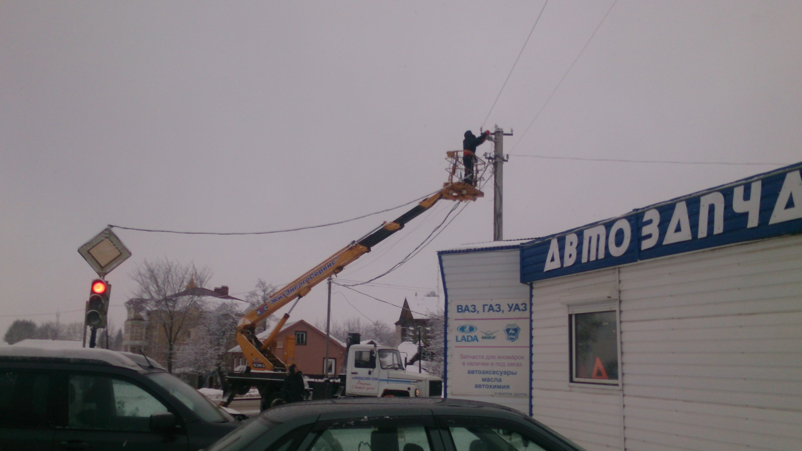
Замена ламп уличного освещения

Slide 10
ПЛАН РАБОТ НА 2016 год
 Озеленение территории муниципального образования «город Агрыз» .
Снос (вырубка) аварийных и сухих зеленых насаждений, угрожающих безопасности жизни и здоровья людей.
 Содержание уличного освещения в границах городского поселения.
 Содержание мест захоронения.
 Содержание дорог общего пользования в границах городского поселения.
Строительство тротуаров в границах городского поселения.
Организация, обустройство мест массового отдыха населения, создание условий для массового отдыха жителей.

Slide 11
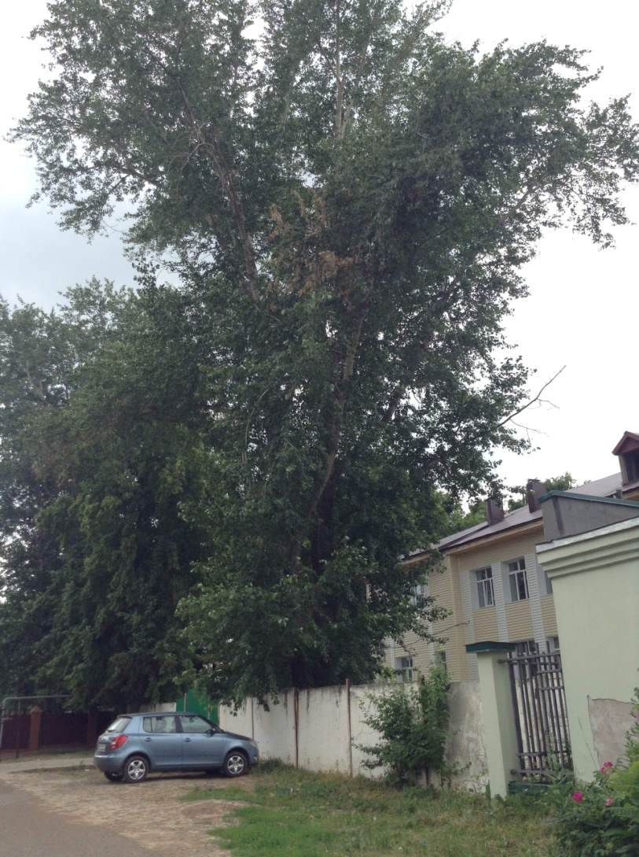
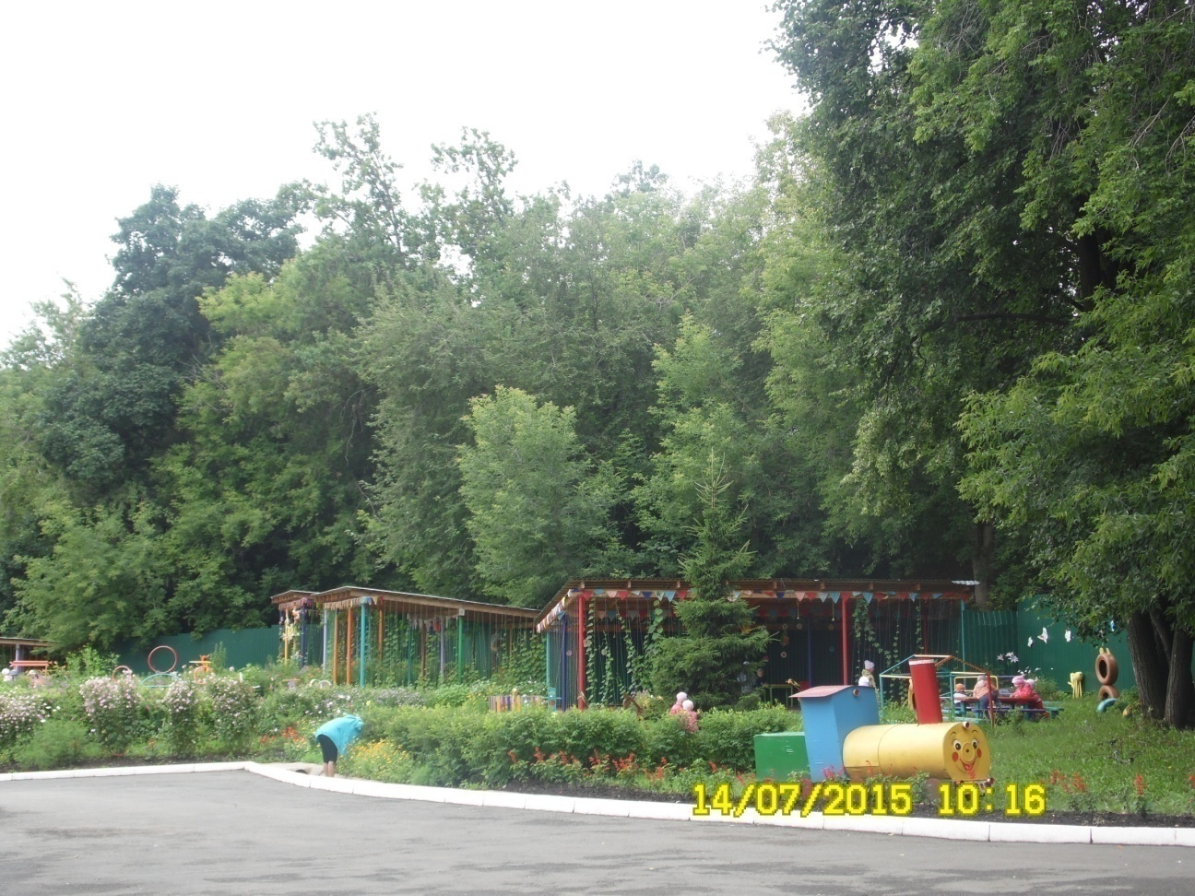
Вырубка аварийных деревьев в детских садах

Slide 12
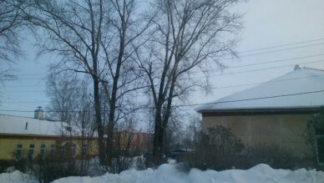
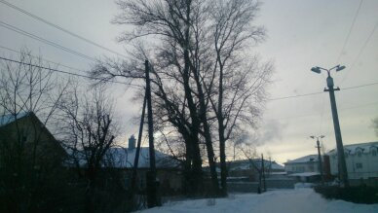
Аварийные деревья на территории поликлиники

Slide 13
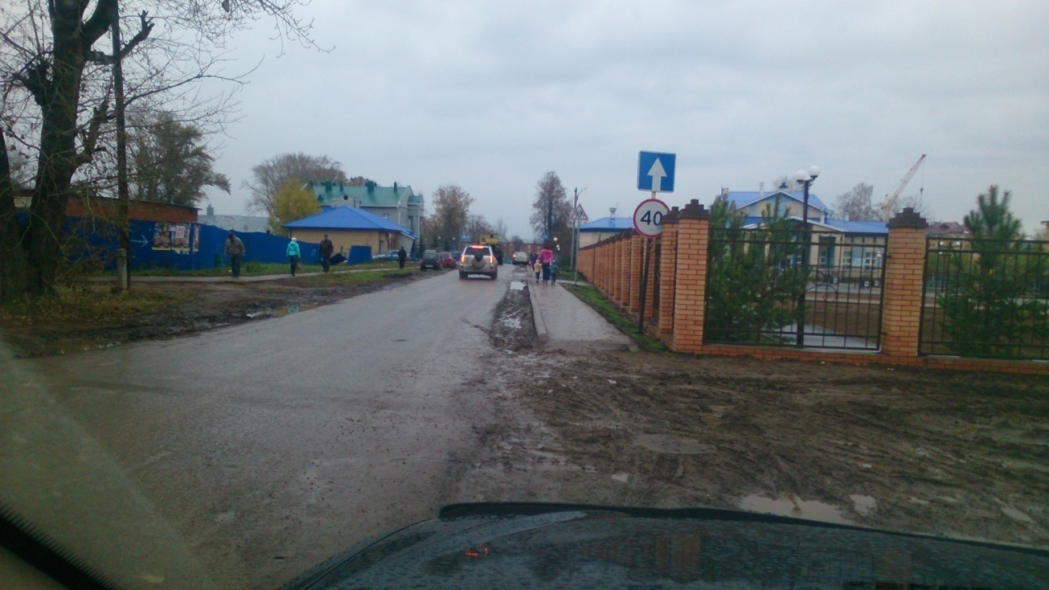
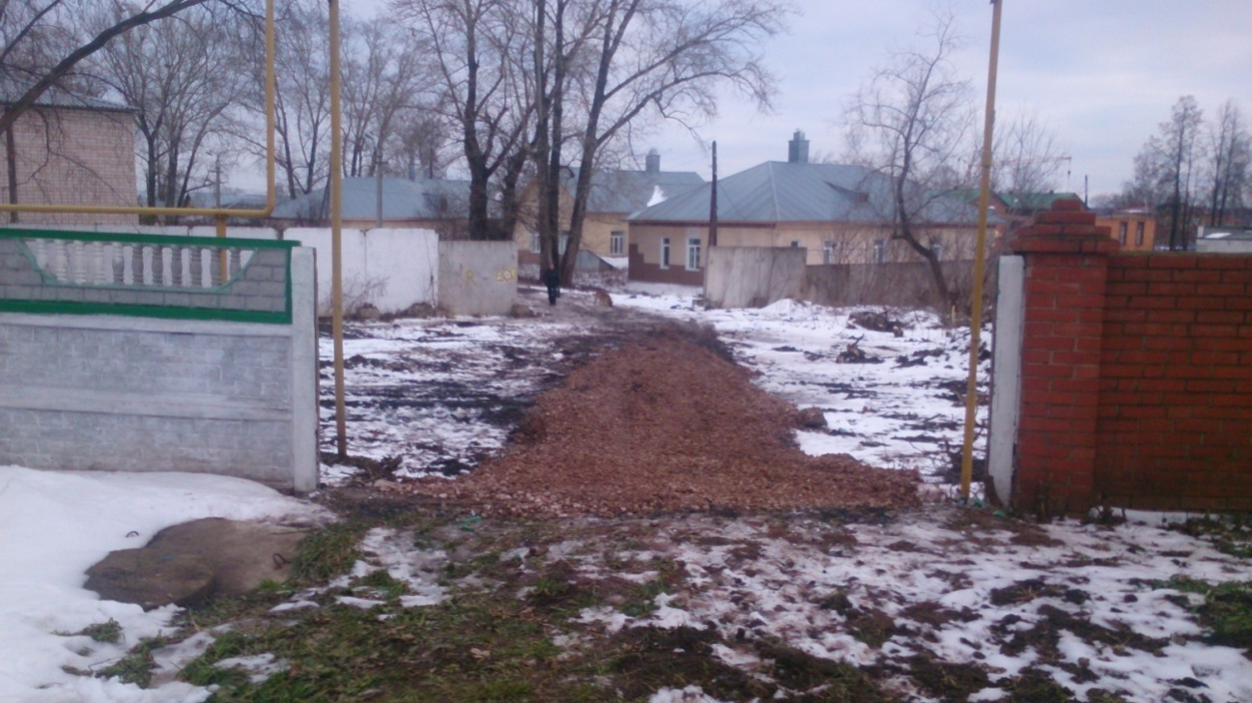
Строительство тротуаров
Строительство тротуара от парка «Яшьлек» до ул.К.Маркса
Строительство тротуара за поликлиникой

Slide 14
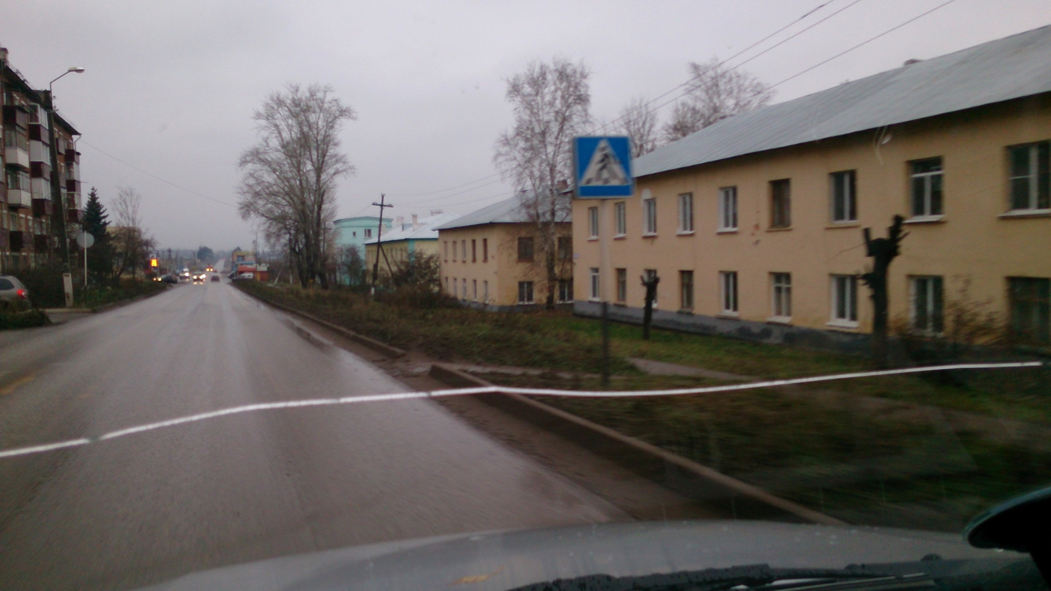
Обустройство газонов на ул.К.Маркса

Slide 15
28 февраля 2016 года
местный референдум
только общими усилиями мы сделаем наш город
чистым и благоустроенным

